Slide 1
ΑΡΩΜΑΤΙΚΑ ΦΥΤΑ
Από την
Νταλή Αναστασία

Slide 2
Αρωματικά φυτά
Αρωματικά φυτά χαρακτηρίζονται τα φυτά που περιέχουν αιθέρια έλαια σε διάφορα τμήματα (φύλλα, άνθη, βλαστούς, ρίζες). Μπορεί να είναι αυτοφυή, αλλά μπορεί και να καλλιεργούνται από γεωργούς ή από ερασιτέχνες κηπουρούς.

Slide 3
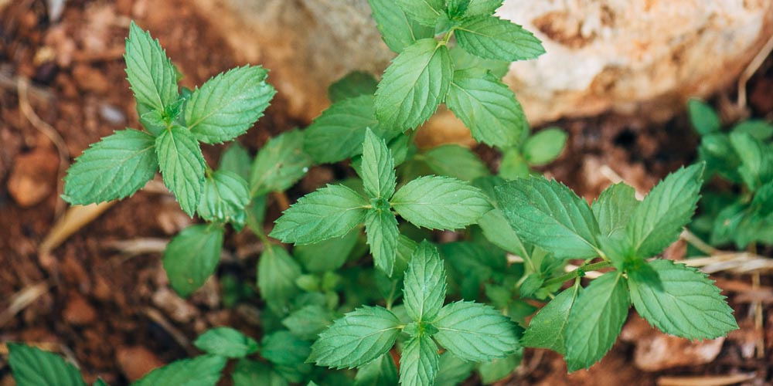
Μέντα

Slide 4
Ποιες χρήσεις έχει η μέντα;
Τα ξηρά φύλλα της μέντας χρησιμοποιούνται για την παρασκευή πολλών γευστικών ροφημάτων.
Το αιθέριο έλαιο της μέντας χρησιμοποιείται εκτεταμένα στη βιομηχανία τροφίμων για να αρωματίσει πρώτες ύλες και ειδικά στην ποτοποιία.
Η μέντα βρίσκει μεγάλη εφαρμογή και στην βιομηχανία καλλυντικών αλλά και στη βιομηχανία φαρμάκων για την αντιμετώπιση ασθενειών λόγω των αντιμυκητιακών και αντιφλεγμονωδών ιδιοτήτων που διαθέτει.

Slide 5
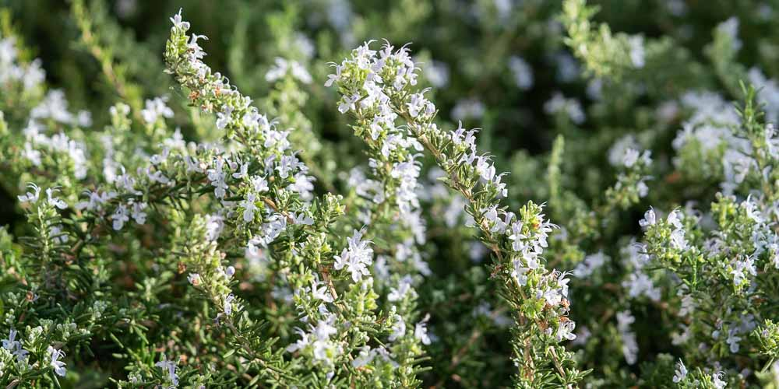
Δεντρολίβανο

Slide 6
Ποιες είναι οι χρήσεις που έχει το δεντρολίβανο;
Το δεντρολίβανο χρησιμοποιείται εκτεταμένα στη μαγειρική.
Το αιθέριο έλαιο του δεντρολίβανου αξιοποιείται στην αρωματοθεραπεία και στη σαπωνοποιία.
Στην φαρμακευτική, το δεντρολίβανο έχει ευεργετική δράση εναντίον του βήχα, του άσθματος, των ρευματισμών, της υπερκόπωσης και των νευρικών πονοκεφάλων.
Το δενδρολίβανο θεωρείται από τα πιο αποτελεσματικά εντομοαπωθητικά φυτά .

Slide 7
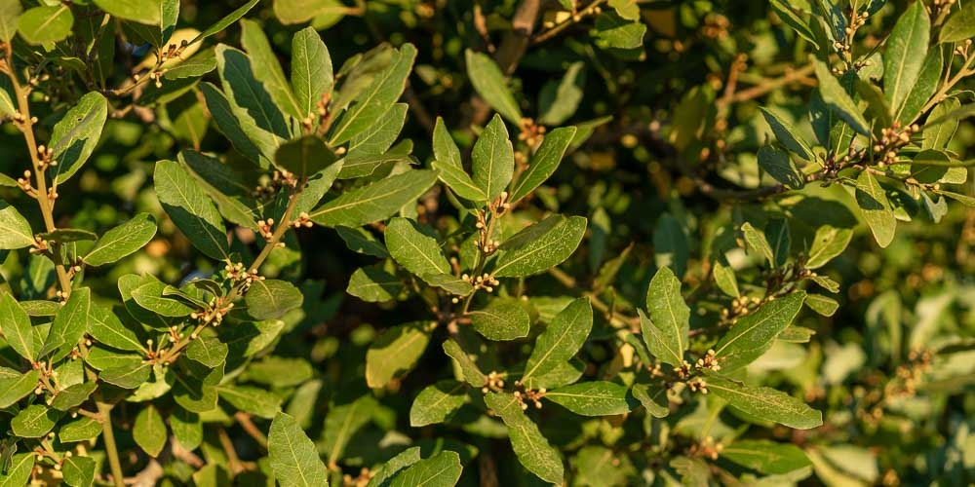
ΔΑΦΝΗ

Slide 8
Ποιες είναι οι χρήσεις που έχει η δάφνη;
Λόγω των εντομοαπωθητικών ιδιοτήτων που διαθέτει η δάφνη, το αιθέριο έλαιο που βγάζουν τα φύλλα και οι καρποί της χρησιμοποιείται για την παρασκευή φυσικών παρασιτοκτόνων.
Στη μαγειρική.

Slide 9
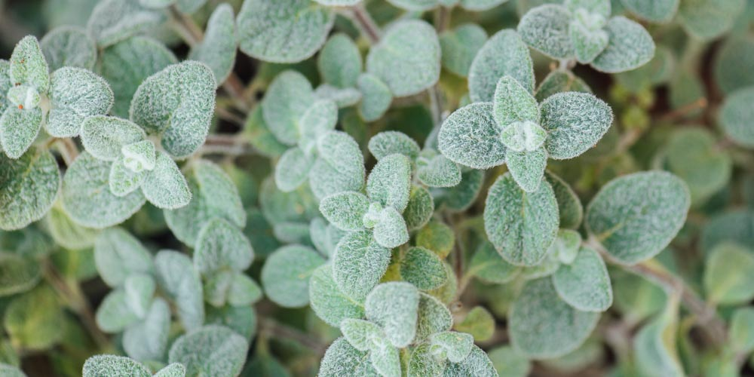
ΔΙΚΤΑΜΟ

Slide 10
Ποιες είναι οι χρήσεις του δίκταμου;
Παραδοσιακά, θεωρείται αποτελεσματικό «φάρμακο» για τις στομαχικές διαταραχές, γι’ αυτό άλλωστε είναι γνωστό σε αυτές τις περιοχές και ως στομαχοβότανο. Το δίκταμο απαλύνει τους πονοκεφάλους, τις νευραλγίες, τις ηπατικές παθήσεις, αλλά και τους πόνους της περιόδου.
Το αιθέριο έλαιο του δίκταμου ανακουφίζει από μυϊκούς, ρευματικούς πόνους, αλλά και παθήσεις του δέρματος.

Slide 11
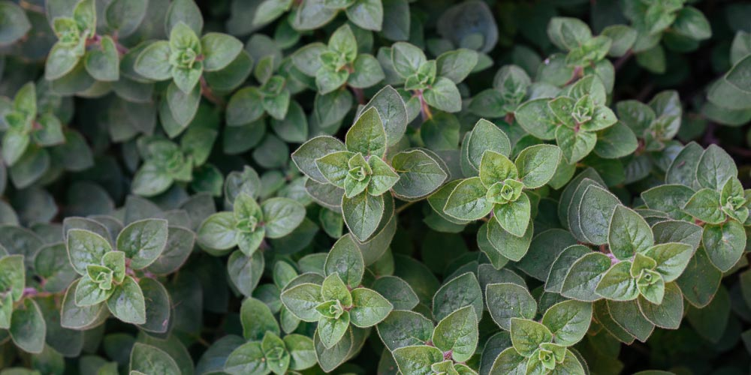
ΡΙΓΑΝΗ

Slide 12
Ποιες είναι οι βασικές χρήσεις που έχει η ρίγανη;
Θεωρείται βασικό στοιχείο της μεσογειακής κουζίνας.
Όσο για τις φαρμακευτικές ιδιότητες, η ρίγανη θεωρείται αντιδιαρροϊκή, αντιφλεγμονώδης και βακτηριοκτόνα δράση.
Υπό μορφή αφεψήματος, η ρίγανη χρησιμοποιείται για το στομάχι, καθώς και για το βήχα, ενώ βοηθάει στην αντιμετώπιση της υπέρτασης και την αρτηριοσκλήρυνσης.

Slide 13
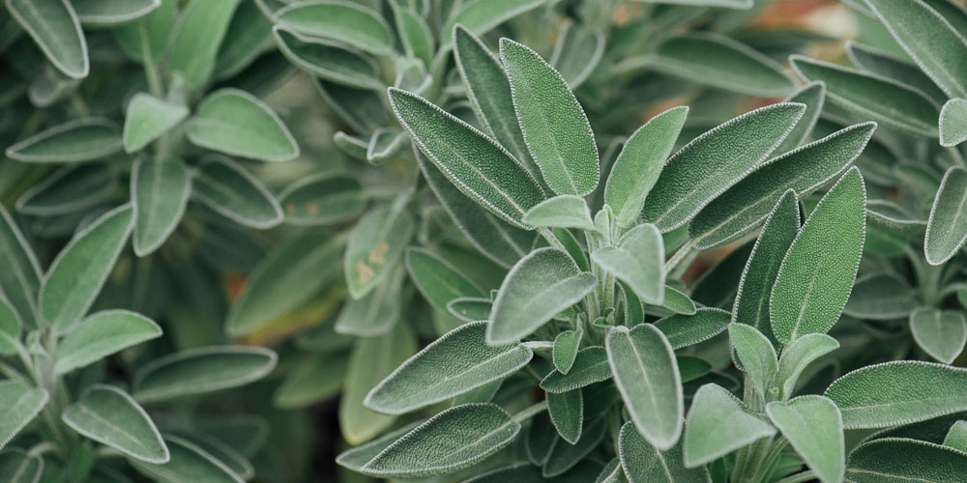
ΦΑΣΚΟΜΗΛΟ

Slide 14
Ποιες χρήσεις έχει το φασκόμηλο;
Το φασκόμηλο χρησιμοποιείται εκτεταμένα ως αφέψημα λόγω καθώς και ως καρύκευμα στην κουζίνα.
Είναι ιδανικό για την θεραπευτική του στόματος, λόγω των αντισηπτικών ιδιοτήτων του, εναντίον της φαρυγγίτιδας και της ουλίτιδας.
Διαθέτει στομαχικές, τονωτικές και καρδιοτονωτικές ιδιότητες, ενώ χρησιμοποιείται και κατά των νευραλγιών.
Το αιθέριο έλαιο έχει ευρεία χρήση στην αρωµατοποιία, στη φαρµακοποιία και στη βιομηχανία τροφίμων.

Slide 15
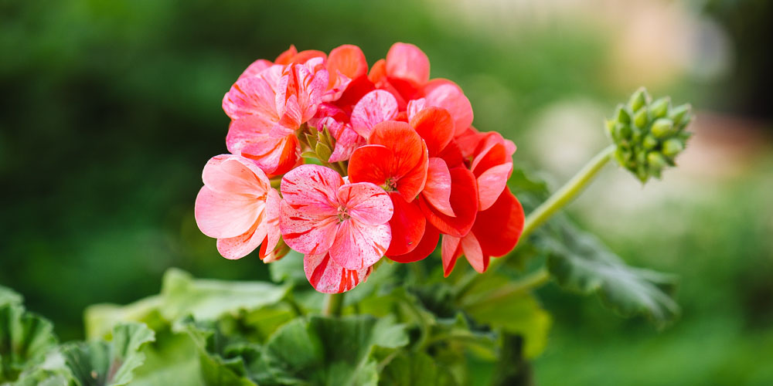
ΑΡΜΠΑΡΟΡΙΖΑ

Slide 16
Ποιες χρήσεις έχει η αρμπαρόριζα;
Τα φύλλα της αρμπαρόριζας συλλέγονται και χρησιμοποιούνται για αρωματισμό σε γλυκά του κουταλιού, σε μαρμελάδες, σε παγωτά καθώς και σε λουκούμια. Η αρμπαρόριζα θεωρείται από τα πιο δραστικά εντομοαπωθητικά φυτά.
Η αρμπαρόριζα πολύ συχνά φυτεύεται σε κήπους και καλλιεργείται σε γλάστρες στα μπαλκόνια για καλλωπιστική χρήση.

